Slide 1
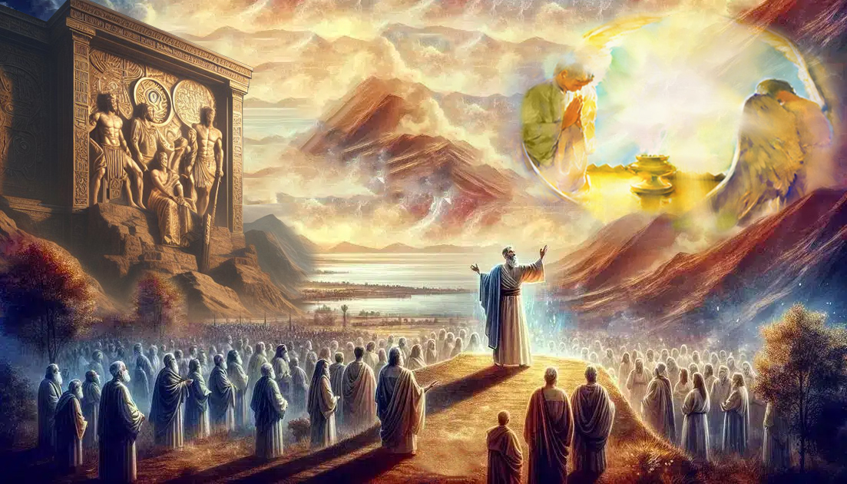
ALEGE ASTĂZI!
Studiul13 pentru 27 decembrie 2025

Slide 2
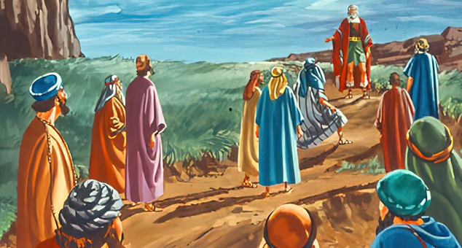
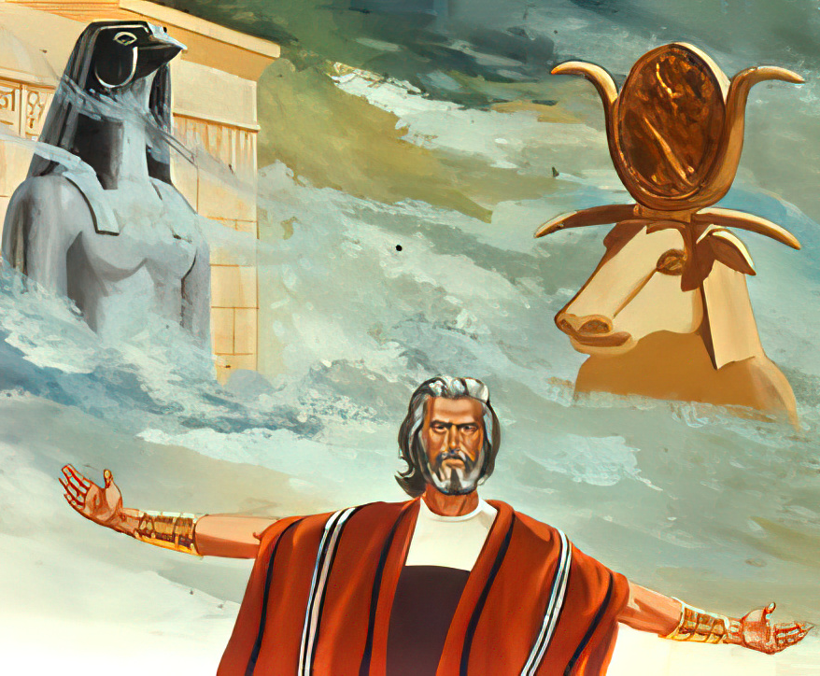
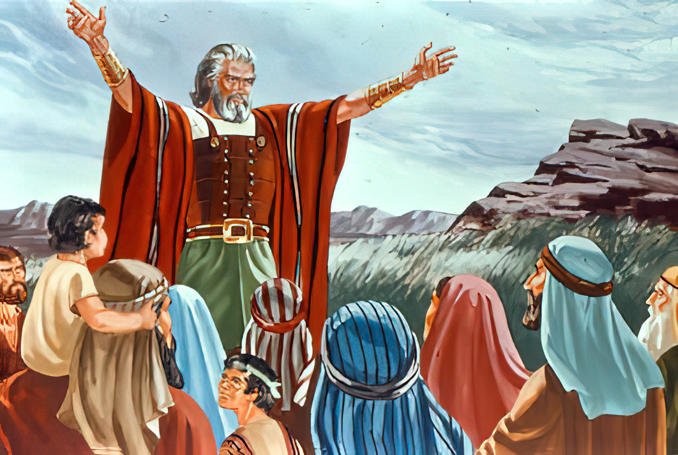
“Și dacă nu găsiți cu cale să slujiți Domnului, alegeți astăzi cui vreți să slujiți […] Cât despre mine, eu și casa mea vom sluji Domnului.”
(Iosua 24:15)

Slide 3

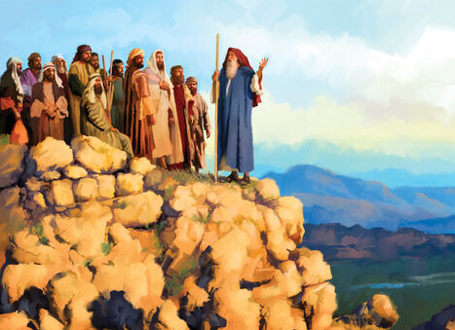
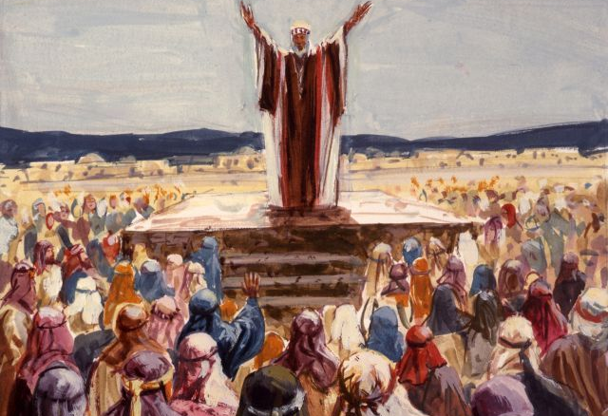
Iosua simțea că sfârșitul lui era aproape. El luptase lupta cea bună. Isprăvise cursa. Își păstrase credința. Putea aștepta cu încredere, asemenea lui Pavel, cununa neprihănirii sale (2 Timotei 4:7-8).
Dar, la fel ca și Caleb, el trebuia totuși să se asigure că și alții vor prelua torța și vor călăuzi poporul lui Dumnezeu pe calea cea dreaptă.
Din acest motiv, el a adunat poporul la Sihem pentru a reînnoi legământul credincioșiei și pentru a-i îndemna să aleagă o viață în slujba lui Dumnezeu.
Povestea pe care a scris-o Dumnezeu (Iosua 24:1-13)
Apelul la integritate (Iosua 24:14-15)
Alegerea poporului (Iosua 24:16-21)
Reînnoirea legământului (Iosua 24:22-28)
Continuarea poveștii (Iosua 24:29-33)

Slide 4


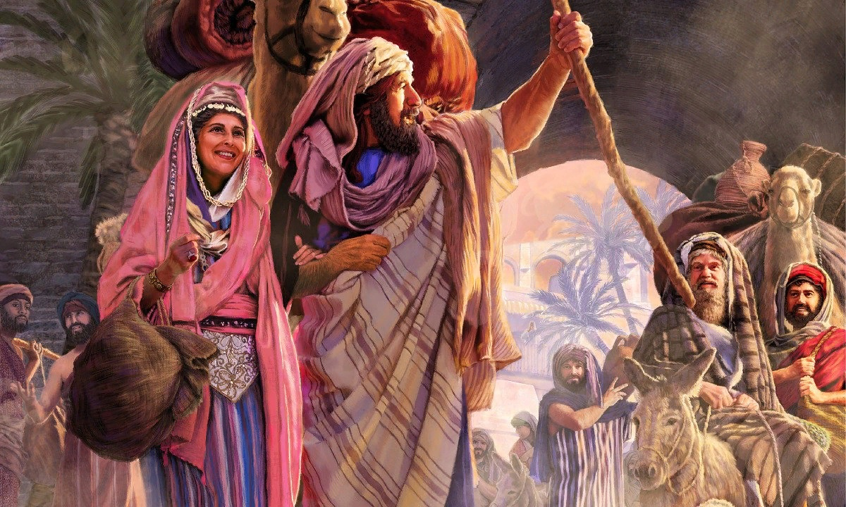
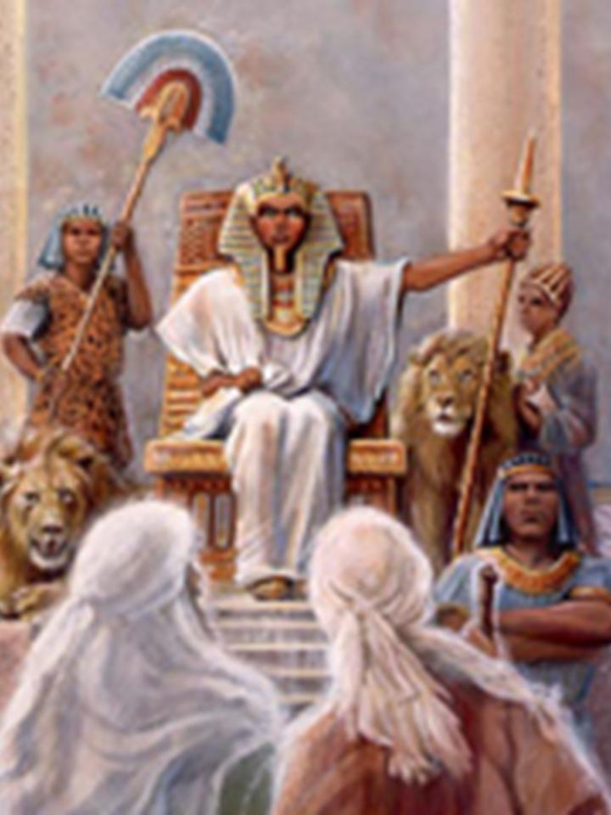
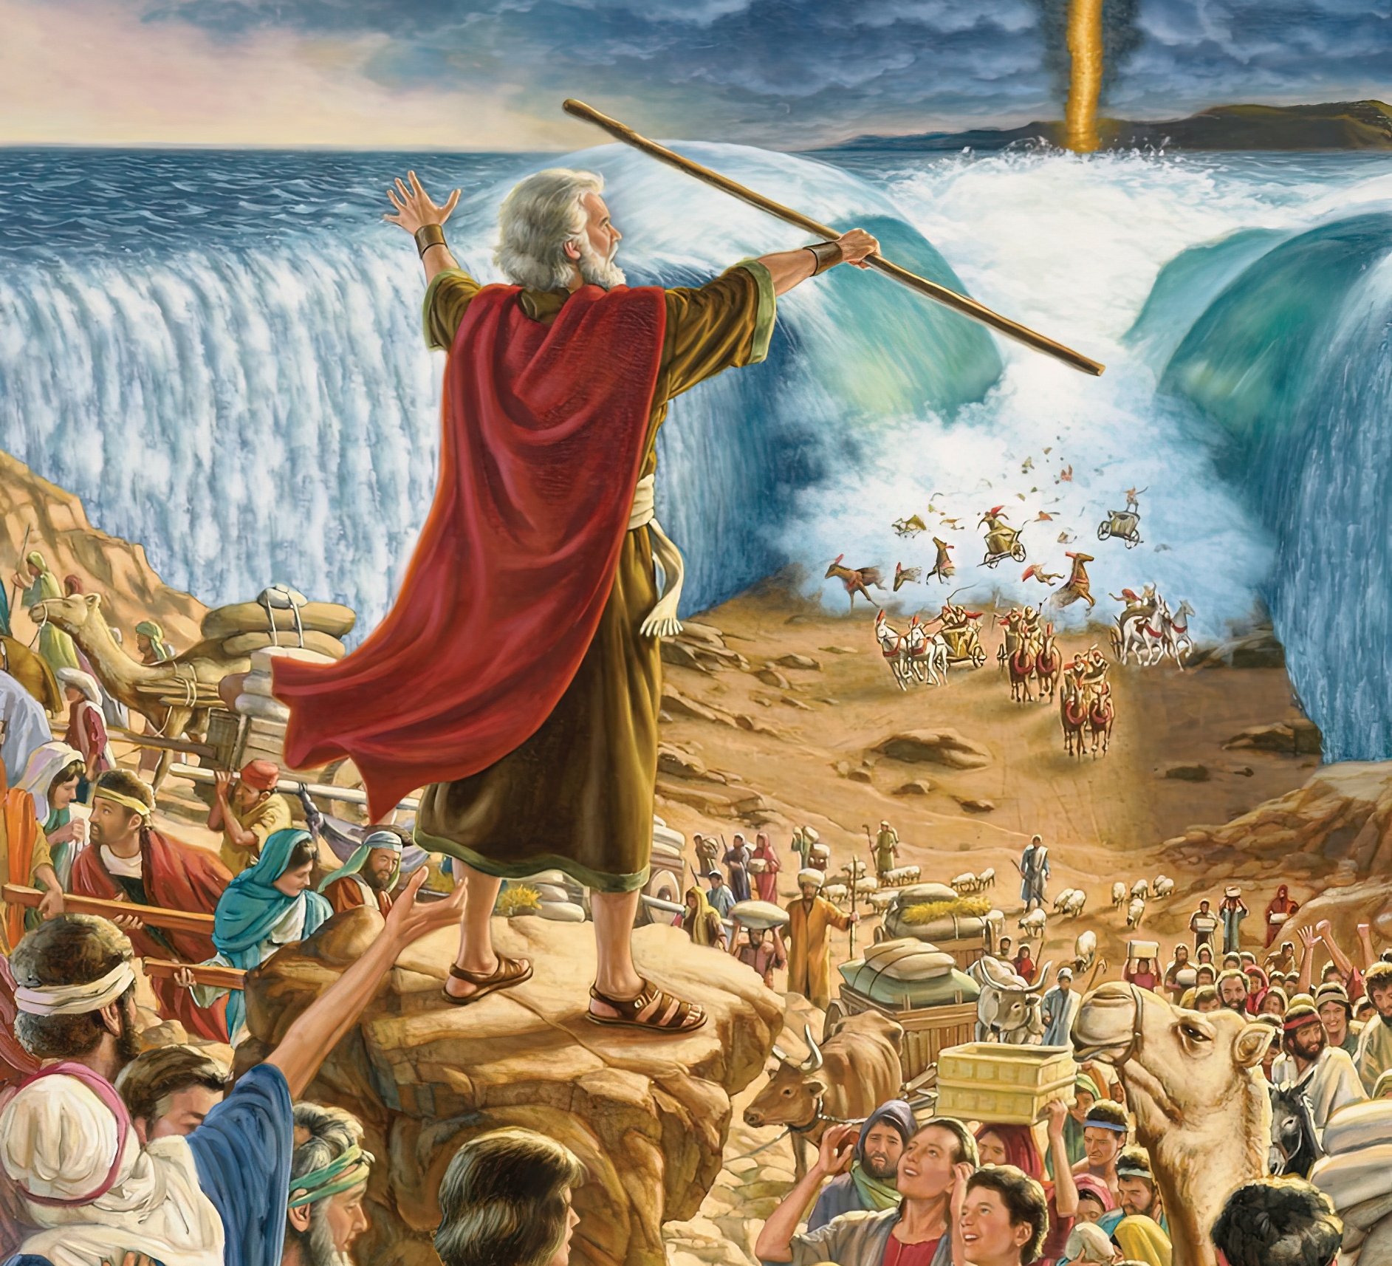
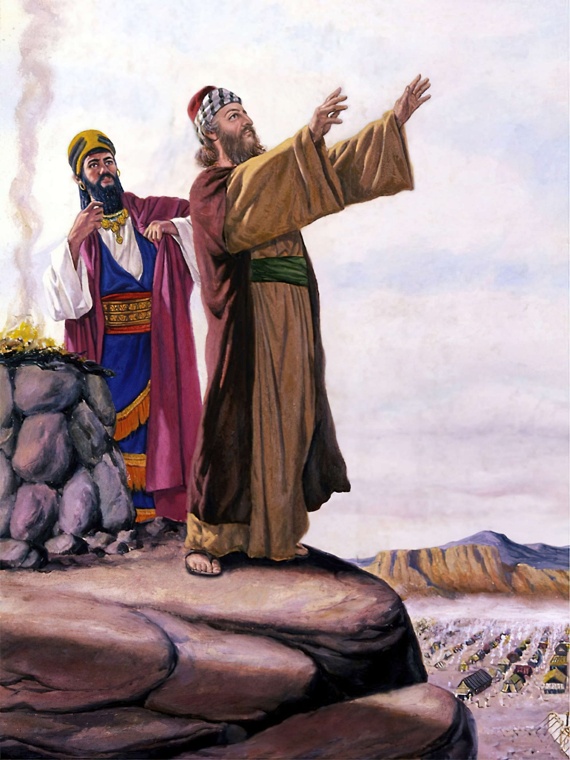

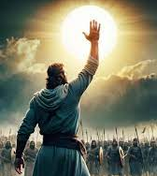
POVESTEA PE CARE A SCRIS-O DUMNEZEU
“V-am dat o țară pe care n-o munciserăți, cetăți pe care nu le zidiserăți, dar pe care le locuiți, vii și măslini pe care nu-i sădiserăți, dar care vă slujesc ca hrană.” (Iosua 24:13)
Locul ales de Iosua pentru discursul său final a fost un loc istoric: Sihemul (Iosua 24:1).
1. A fost primul loc din Canaan unde Avraam și-a așezat tabăra (Gen. 12:6)
2. A fost primul loc din Canaan unde Iacov și-a așezat tabăra (Gen. 33:18)
3. A fost singura posesiune dobândită de Iacov (Gen. 33:19)
4. Acolo Iacov a îngropat zeii străini pe care familia sa îi mai avea (Gen. 35:4)
Iosua a început prin a le povesti despre „zeii străini” pe care i-a venerat Terah, strămoșul lor (Iosua 24:2). De acolo, le-a amintit la persoana întâi tot ceea ce făcuse Dumnezeu: am luat; l-am purtat; i-am înmulțit; i-am trimis; am lovit;le-am făcut; v-am scos afară; V-am adus; i-am dat; I-am nimicit; n-am vrut să ascult pe Balaam; V-am izbăvit; I-am dat; Am trimis muște; V-am dat țara (Iosua 24:3-13).
În această relatare, generațiile trec una după alta fără distincție. Toate sunt incluse. Cei care l-au ascultat pe Iosua au venit „de dincolo de râu”; au coborât în ​​Egipt; au plecat cu mare putere; au traversat marea; au luat Transiordania; au stăpânit Canaanul. Ceea ce a făcut Dumnezeu cu strămoșii lor, El face cu ei și El va face cu noi astăzi.

Slide 5

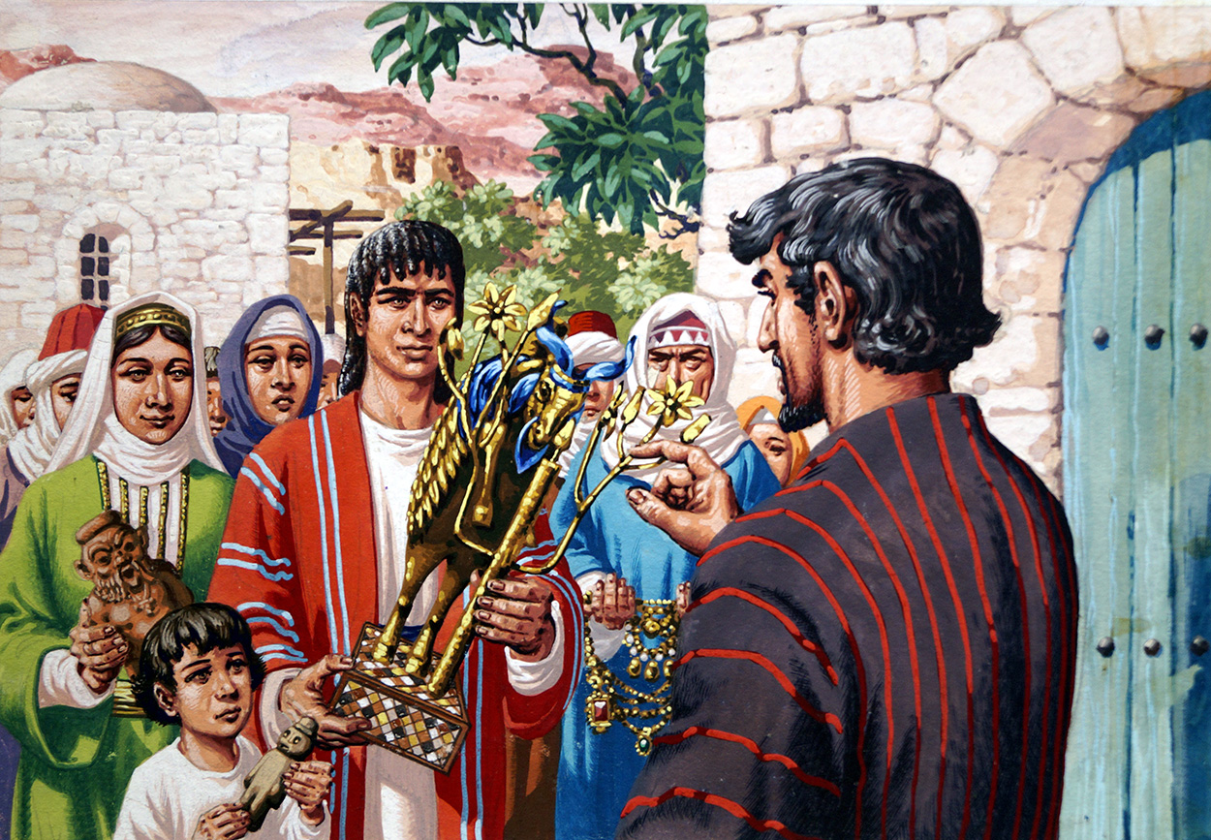
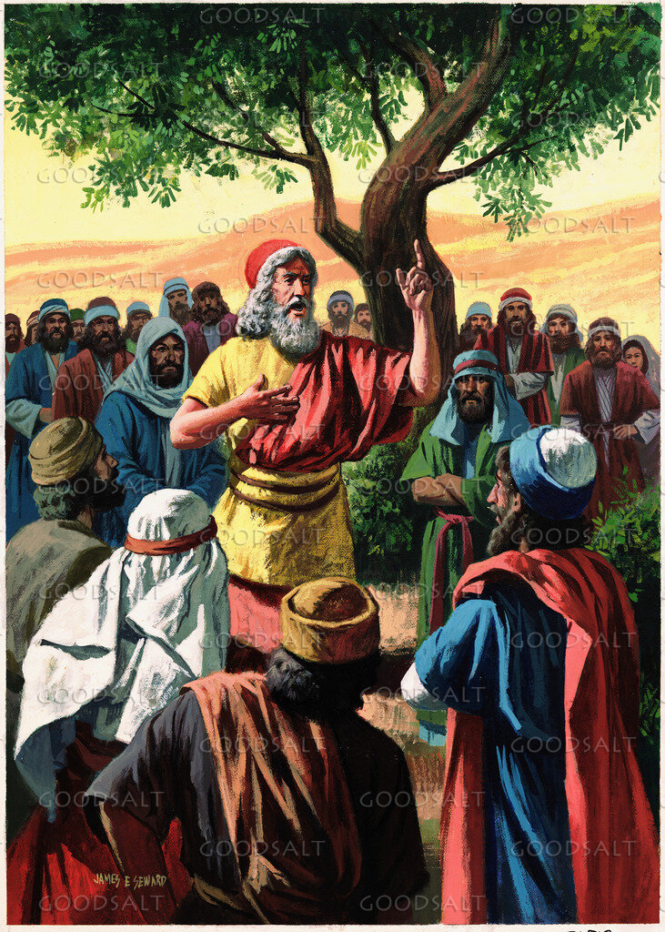
APELUL LA INTEGRITATE
“Și dacă nu găsiți cu cale să slujiți Domnului, alegeți astăzi cui vreți să slujiți: sau dumnezeilor cărora le slujeau părinții voștri dincolo de Râu, sau dumnezeilor amoriților în a căror țară locuiți. Cât despre mine, eu și casa mea vom sluji Domnului.” (Iosua 24:15)
Așa cum Iacov și-a invitat familia să-și îngroape zeii înainte de a-și reînnoi legământul cu Dumnezeu la Betel, Iosua invită poporul să-și abandoneze zeii înainte de a-și reînnoi legământul cu Dumnezeu (Iosua 24:14b).
Ei trebuiau să se teamă de Dumnezeu și să-I slujească „cu scumpătate și credincioșie” (Iosua 24:14a). Ce implică aceasta?
Să se teamă de Dumnezeu
Să arate un respect profund pentru Cel care este infinit mai mare decât mine și să-L accept ca Rege și Domn al lor
Să-L slujească pe Dumnezeu cu integritate
O jertfă fără cusur (așa era definit animalul care era potrivit pentru sacrificare doar dacă era „fără defecte” [integru])
Să-L slujească pe Dumnezeu în adevăr
Să fie credincioși, demni de încredere, loiali, nedivizați și consecvenți. Să reflecte prin viața lor recunoștința față de Dumnezeu pentru ceea ce a făcut El în ei.

Slide 6

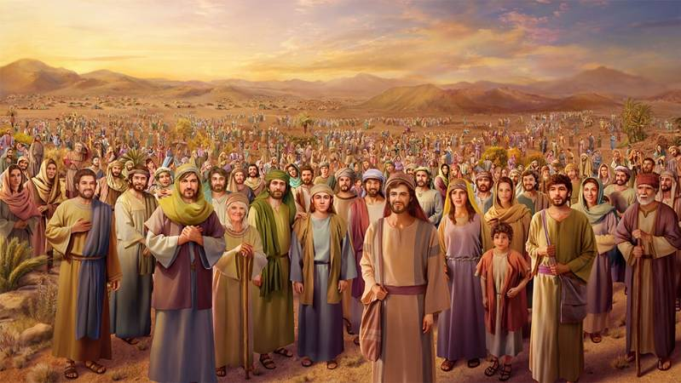
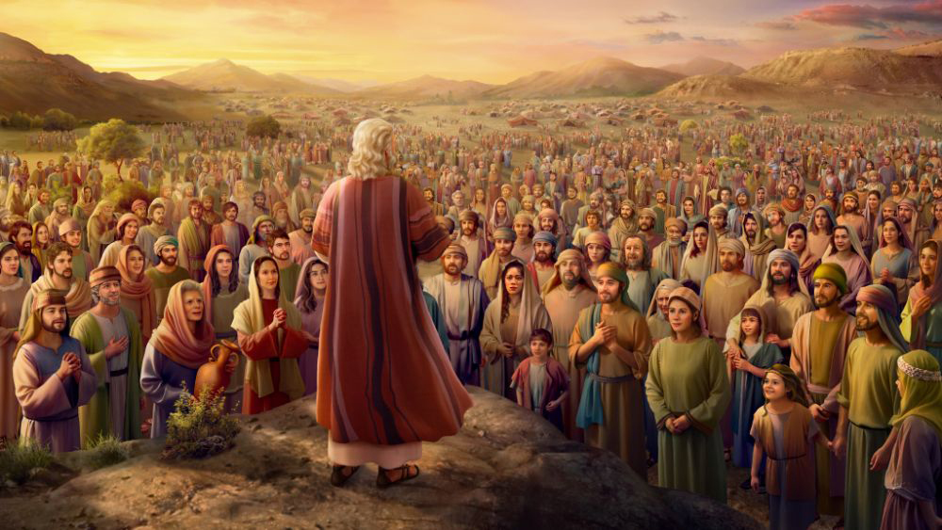
ALEGEREA POPORULUI
“Poporul a răspuns și a zis: „Departe de noi gândul să părăsim pe Domnul și să slujim altor dumnezei.” (Iosua 24:16)
Care a fost răspunsul la chemarea lui Iosua (Iosua 24:16)? Întregul popor a spus nu zeilor lor și a acceptat că aveau un singur Dumnezeu: „Dumnezeul nostru”, același care îi călăuzise – atât pe strămoșii lor, cât și pe ei înșiși – până în acel moment (Iosua 24:17-18).
În loc să felicite poporul pentru decizia lor, Iosua a dat un răspuns neașteptat: „Nu veți putea să slujiți Domnului” (Iosua 24:19). Ce dezamăgire!
Iosua îi auzise pe părinții săi făcând aceeași promisiune (Exod 19:8) și văzuse cum o încălcaseră în mod repetat timp de 40 de ani.
Acest răspuns dur și-a atins scopul. Noua generație era hotărâtă să nu repete aceleași greșeli (Iosua 24:21).

Slide 7


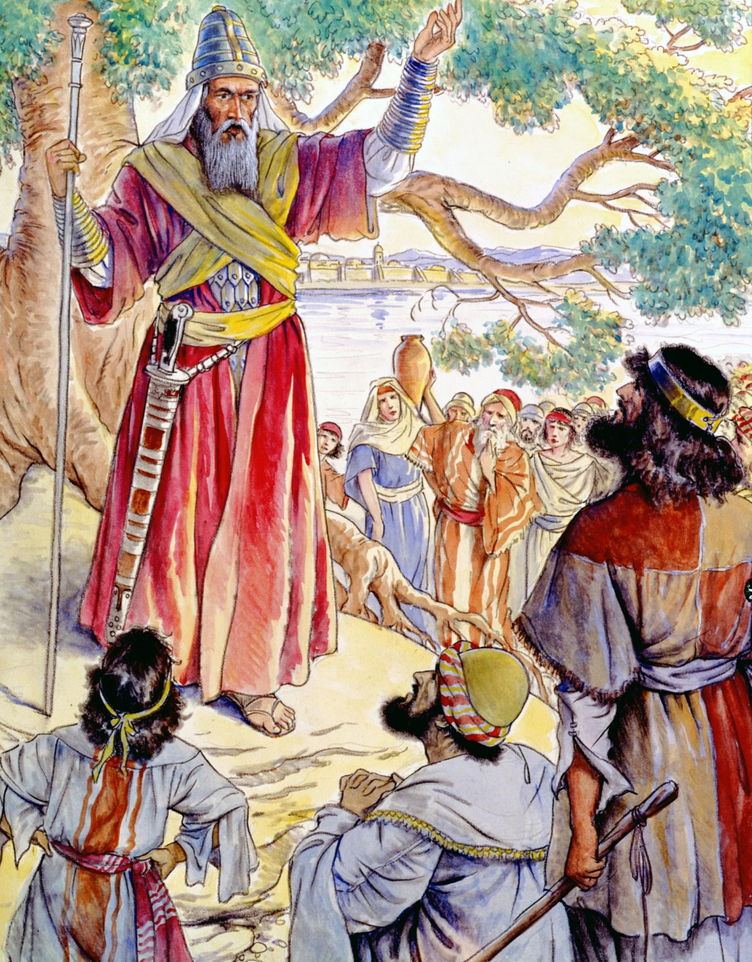
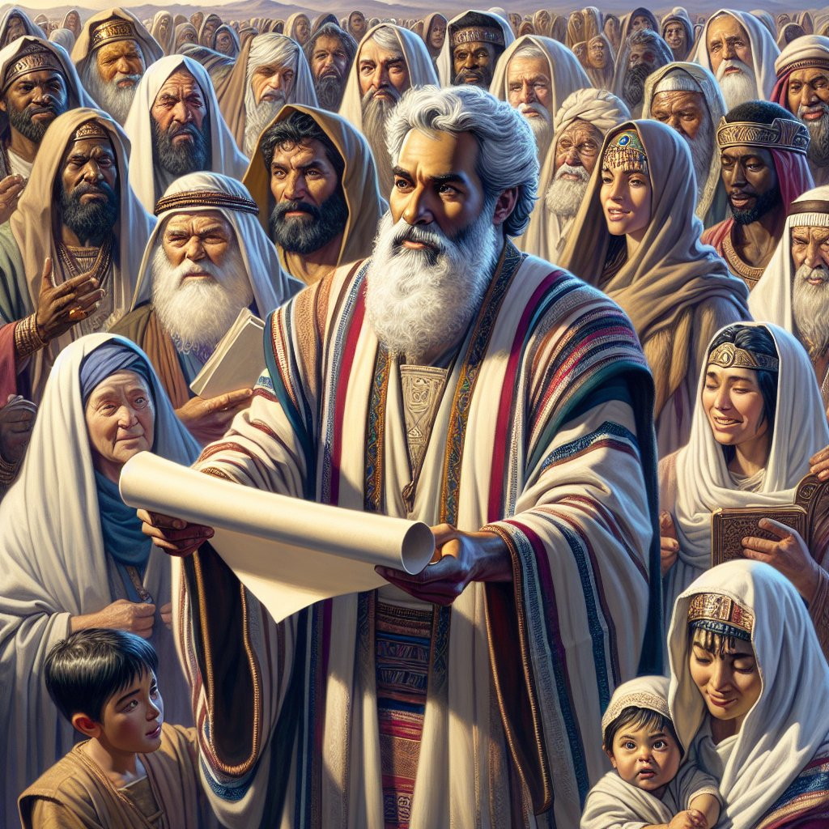
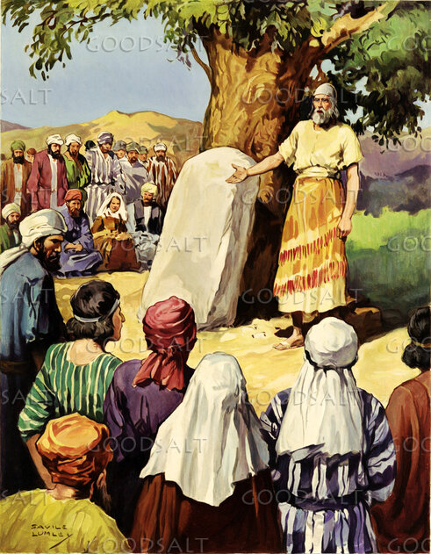
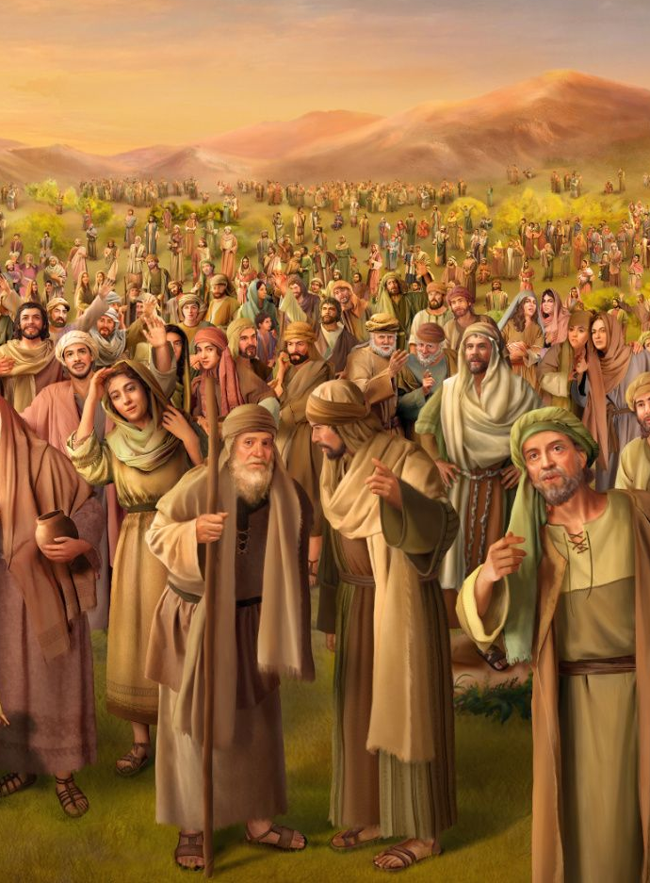
REÎNNOIREA LEGĂMÂNTULUI
“Iosua a făcut în ziua aceea un legământ cu poporul și i-a dat legi și porunci, la Sihem.” (Iosua 24:25)
În încheierea discursului său, Iosua le-a cerut să îndepărteze dumnezeii care sunt „în mijlocul” lor și să-și întoarcă inimile la Dumnezeu (Iosua 24:23).
Pentru a treia oară, poporul a jurat să-I slujească lui Dumnezeu (Iosua 24:24). Legămân-tul a fost ratificat și, la fel ca Moise, Iosua „le-a dat legi și porunci” (Iosua 24:25).
Deși legământul cu Dumnezeu se bazează pe o relație vie cu El și nu poate fi exprimat pe deplin prin simple reguli, Iosua a înțeles că era necesar să lase îndrumări clare care să-i ajute să rămână în legământ.
El a pus în scris legământul și a ridicat un monument comemorativ: o piatră care să slujească drept mărturie a angajamentului pe care îl luaseră (Iosua 24:26-27).

Slide 8

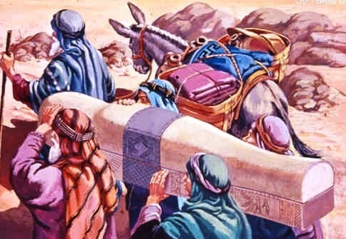
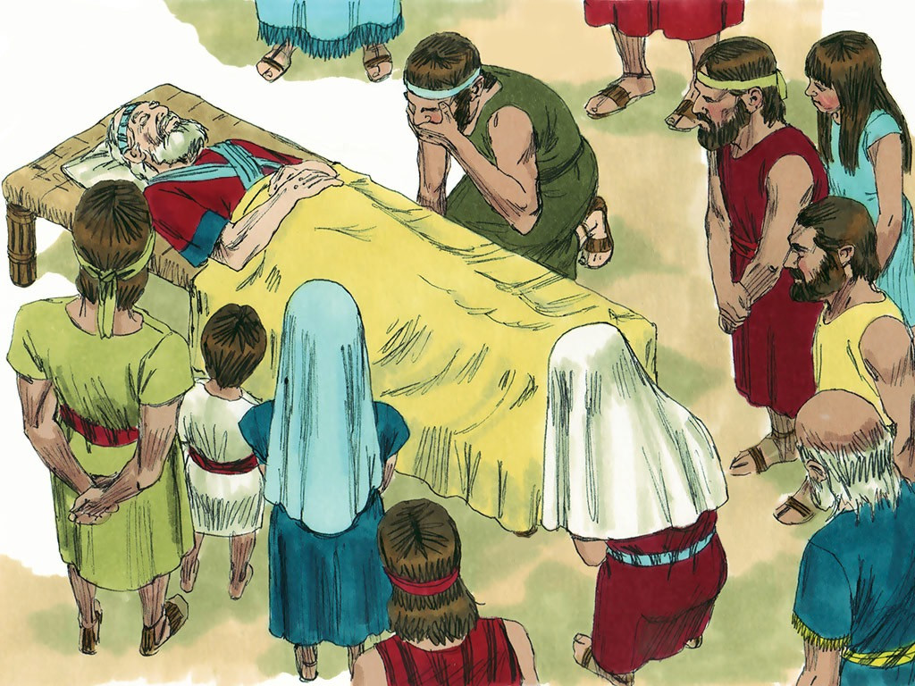
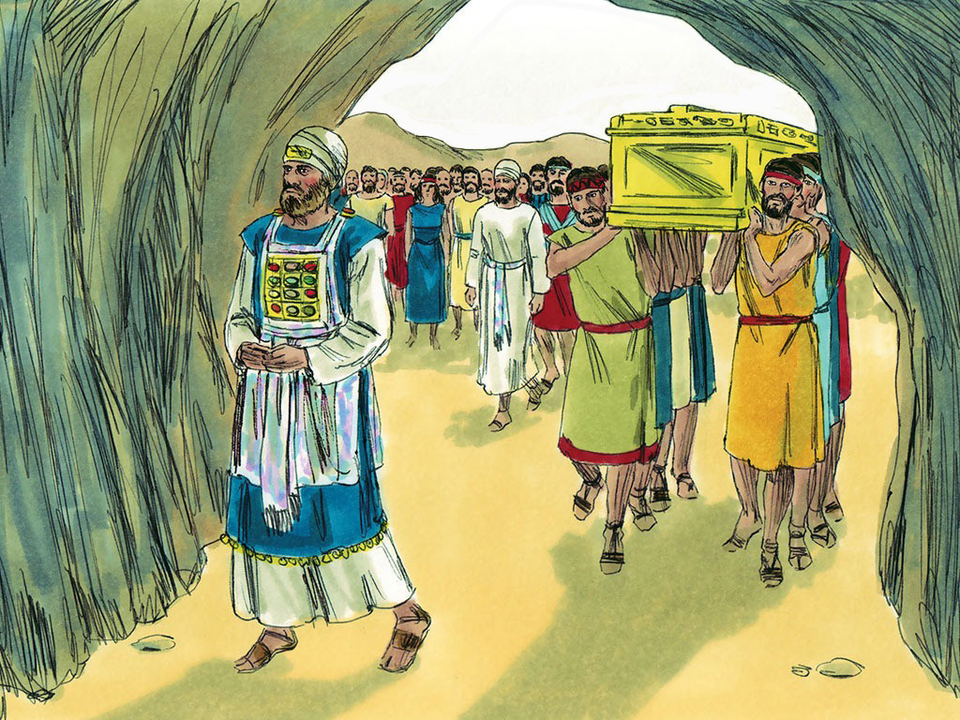
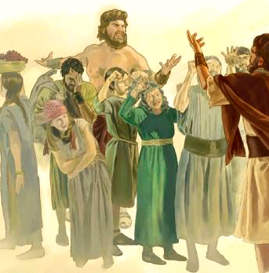
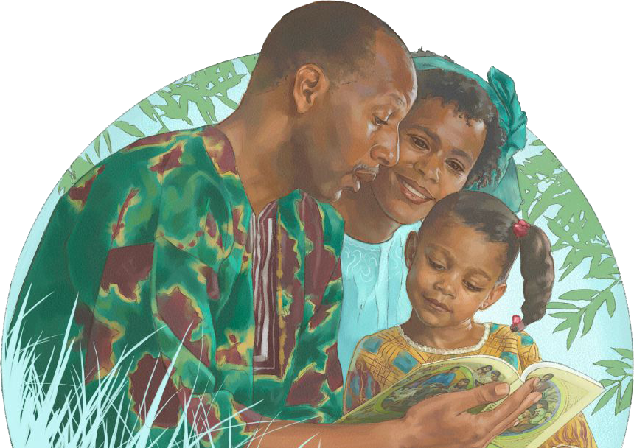
CONTINUAREA POVEȘTII
“Israel a slujit Domnului în tot timpul vieții lui Iosua și în tot timpul vieții bătrânilor care au trăit după Iosua și care cunoșteau tot ce făcuse Domnul pentru Israel.” (Iosua 24:31)
Cartea lui Iosua se încheie cu trei înmormântări. Una dintre ele, profețită cu sute de ani mai devreme, a fost înmormântarea lui Iosif în moștenirea lui Iacov (Gen. 50:24-26; Iosua 24:32).
Generația răzvrătită care ieșise din Egipt a fost îngropată în deșert. Dar noua generație urma să fie îngropată „în moștenirea ei”, împreună cu cei care rămăseseră credincioși într-o generație necredincioasă: Iosua și Eleazar (Iosua 24:29-30, 33).
Această nouă generație a rămas credincioasă (Iosua 24:31). Dar ce se va întâmpla cu următoarea generație (Judecători 2:10-11)?
Fiecare generație trebuie să facă propriul legământ cu Dumnezeu. Credința părinților lor îi poate ajuta să ia decizia corectă. Dar decizia este a lor. Să luăm decizia noastră astăzi: „Cât despre mine și casa mea, vom sluji Domnului” (Iosua 24:15).

Slide 9

“Generalul nostru, care nu a pierdut niciodată o bătălie, așteaptă un serviciu credincios și voluntar din partea tuturor celor care s-au înrolat sub stindardul Său. În conflictul final care se desfășoară în prezent între forțele binelui și oștirile celui rău, El așteaptă ca toți, laici și slujitori, să-și facă partea. Toți cei care s-au înrolat ca soldați ai Săi trebuie să-I acorde un serviciu credincios, cu un profund simț al responsabilității lor individuale.”
E. G. W. (Mărturii pentru biserică, vol. 9, pag. 94)

